Slide 1
ИГРАТЬ
Составил: Колосова Ксения Геннадьевна,
воспитатель МБДОУ ЦРР – Д/С «Медвежонок»

Slide 2
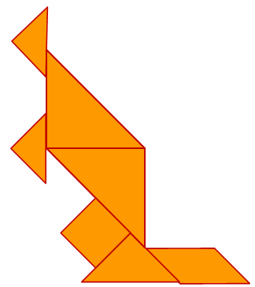
ГОТОВО

